Slide 1

CHÀO MỪNG
CÁC EM ĐẾN VỚI TIẾT HỌC

Slide 2




Hộp quà bí mật
1
2
3

Slide 3


1
5 : 5 = …
10 : 5 = …
15 : 5 = …
20 : 5 = …
2
3
4

Slide 4

5
25 : 5 = ...
30 : 5 = …
35 : 5 = …
6
7

Slide 5

8
40 : 5 = …
45 : 5 = …
50 : 5 = …
9
10

Slide 6



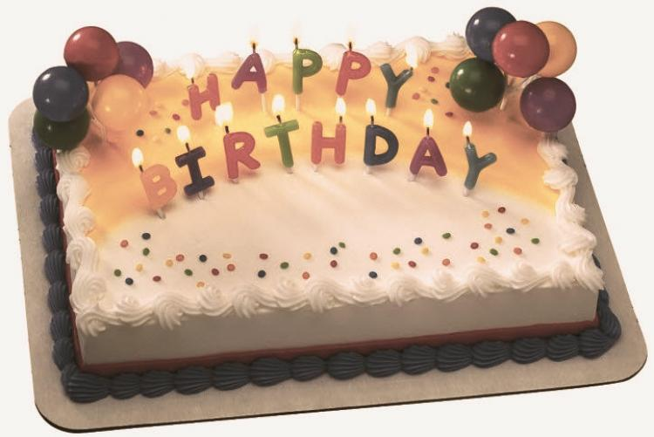
Mẹ em có một cái bánh kem có dạng hình chữ nhật. Mẹ muốn chia đều thành 5 phần bằng nhau để chia cho 5 anh em. Hỏi mỗi người sẽ được mấy phần của cái bánh?
1 5
Mỗi người sẽ được cái bánh

Slide 7

Toán:
Một phần năm

Slide 8
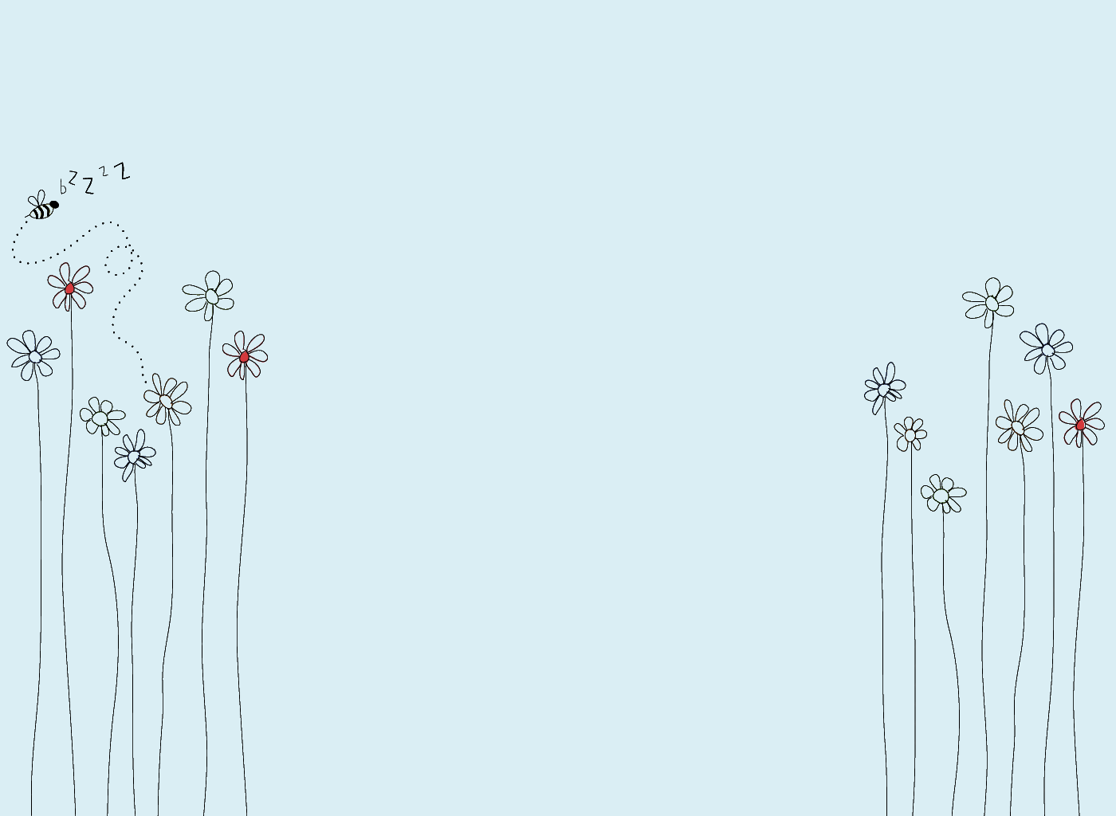
Toán:
MỘT PHẦN NĂM
Chia hình chữ nhật thành năm phần bằng nhau
Tô màu một phần, được một phần năm hình chữ
nhật

Slide 9

BÀI:
MỘT PHẦN NĂM
1 5
1 5
1 5
1 5
1 5

Slide 10

Toán:
MỘT PHẦN NĂM
1
5
Viết 1 ở trên, dùng thước kẻ gạch kẻ ngang _
viết 5 ở dưới thẳng cột với 1)

Slide 11
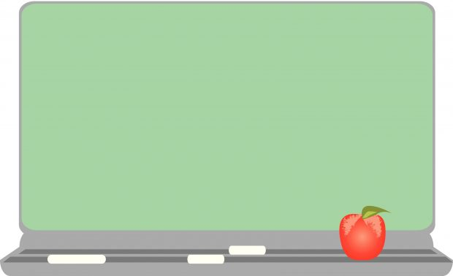
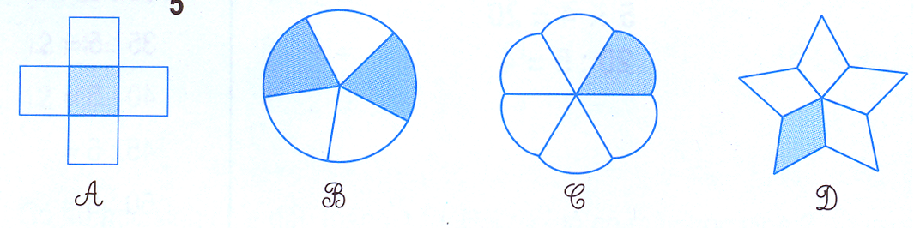
1 5
Bài 1: Đã tô màu vào hình nào?

Slide 12


Toán
Luyện tập
Bài 1: Tính nhẩm (trang 123)
15 : 5 =
3
20 : 5 =
4
25 : 5 =
5
10 : 5=
2
30 : 5=
10
45 : 5 =
9
35 : 5 =
7
50 : 5 =
10

Slide 13
Bài 2: Tính nhẩm (trang 123)
15
5 x 4 =
20
5 x 1 =
5
5 x 2 =
10
5 x 3 =
20 : 4 =
5
5
15 : 3 =
5
5 : 1 =
10 : 2 =
5
4
1
2
15 : 5 =
3
20 : 5 =
5 : 5 =
10 : 5 =

Slide 14
Bài 4 (trang 123): Có 25 quả cam xếp vào các đĩa, mỗi đĩa 5 quả. Hỏi xếp vào được mấy đĩa ?
Tóm tắt:
Bài giải
Số đĩa xếp được 25 quả cam là:
5 quả: 1 đĩa
25 : 5 = 5 (đĩa)
25 quả: .... đĩa?
Đáp số: 5 đĩa

Slide 15





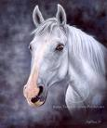
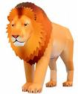

Trò chơi: Ô SỐ BÍ MẬT
10 : 5 =
2
15 : 5 =
3
20 : 5 =
4
25 : 5 =
5
1
8
2
3
30 : 5 =
6
45 : 5 =
9
35 : 5 =
7
50 : 5 =
10
6
7
5
4

Slide 16

Cô chào và hẹn gặp lại các con nhé!

